Slide 1


UBND PHƯỜNG BỒ ĐỀ
TRƯỜNG MẦM NON GIA QUẤT
LĨNH VỰC PHÁT TRIỂN NGÔN NGỮ
Đề tài: Đồng dao: “Gà con giúp mẹ”
Lứa tuổi: Nhà trẻ 24-36 tháng
Giáo viên: Nguyễn Thị Thành
NĂM HỌC: 2025 - 2026

Slide 2
MỤC ĐÍCH – YÊU CẦU
1.Kiến thức:
- Trẻ biết tên bài đồng dao, hiểu nội dung bài đồng dao “Gà con giúp mẹ” nói về 2 chú gà con giúp nhặt bọ cho gà mẹ đang nằm ngủ. Con giúp mẹ cha thì được mọi người yêu mến.
2. Kỹ năng:
- Trẻ đọc thơ theo cô, thể hiện giai điệu nhịp nhàng, vui tươi của bài đồng dao.
3. Thái độ:
- Trẻ thích thú tham gia hoạt động
CHUẨN BỊ
- Cô thuộc và đọc điễn cảm bài đồng dao
- Mô hình sân vườn, gà mẹ, gà con
- Mão gà mẹ gà con

Slide 3
HOẠT ĐỘNG DẠY TRẺ ĐỌC BÀI ĐỒNG DAO

Slide 4
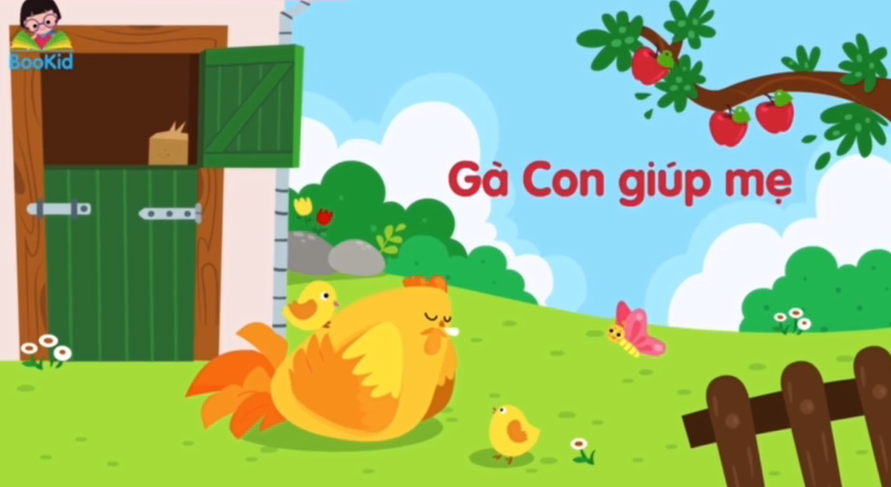
Các con vừa nghe bài đồng dao gì?

Slide 5
Các con vừa nghe đồng dao gì?

Slide 6
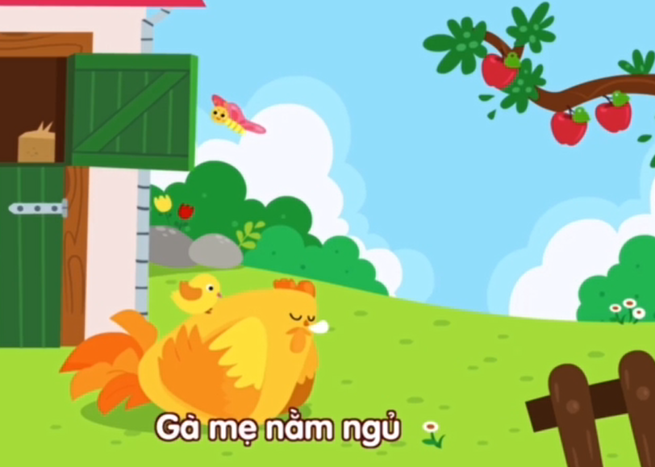
Gà mẹ đang làm gì?

Slide 7
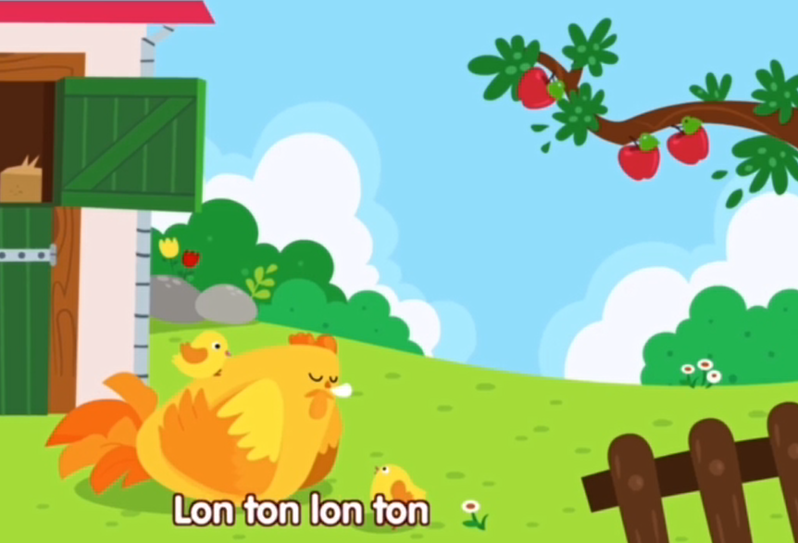
Hai chú gà con thì như thế nào?

Slide 8
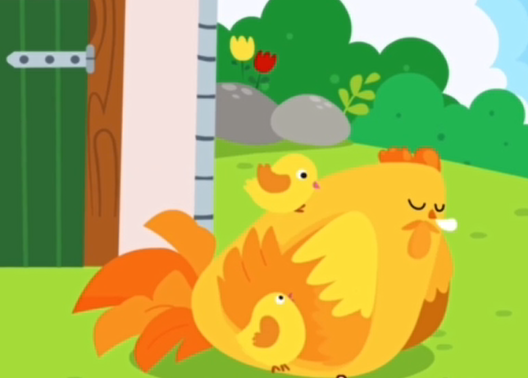
Hai chú gà nhảy lên lưng mẹ để làm gì?
Se sẽ, se sẽ
Nhặt những bọ gà

Slide 9
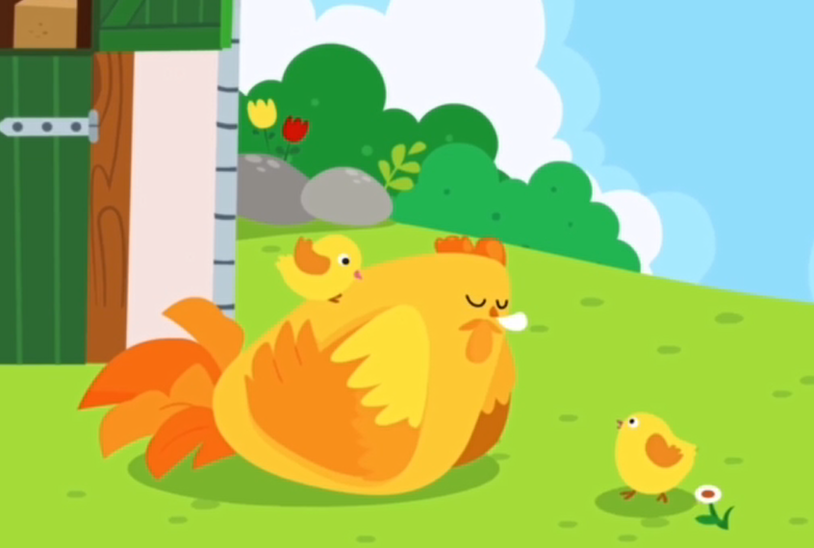
Hai bạn gà con trong bài thơ biết giúp mẹ như vậy có đáng yêu không?
Con giúp mẹ cha
Ai mà chẳng mến

Slide 10


